Slide 1
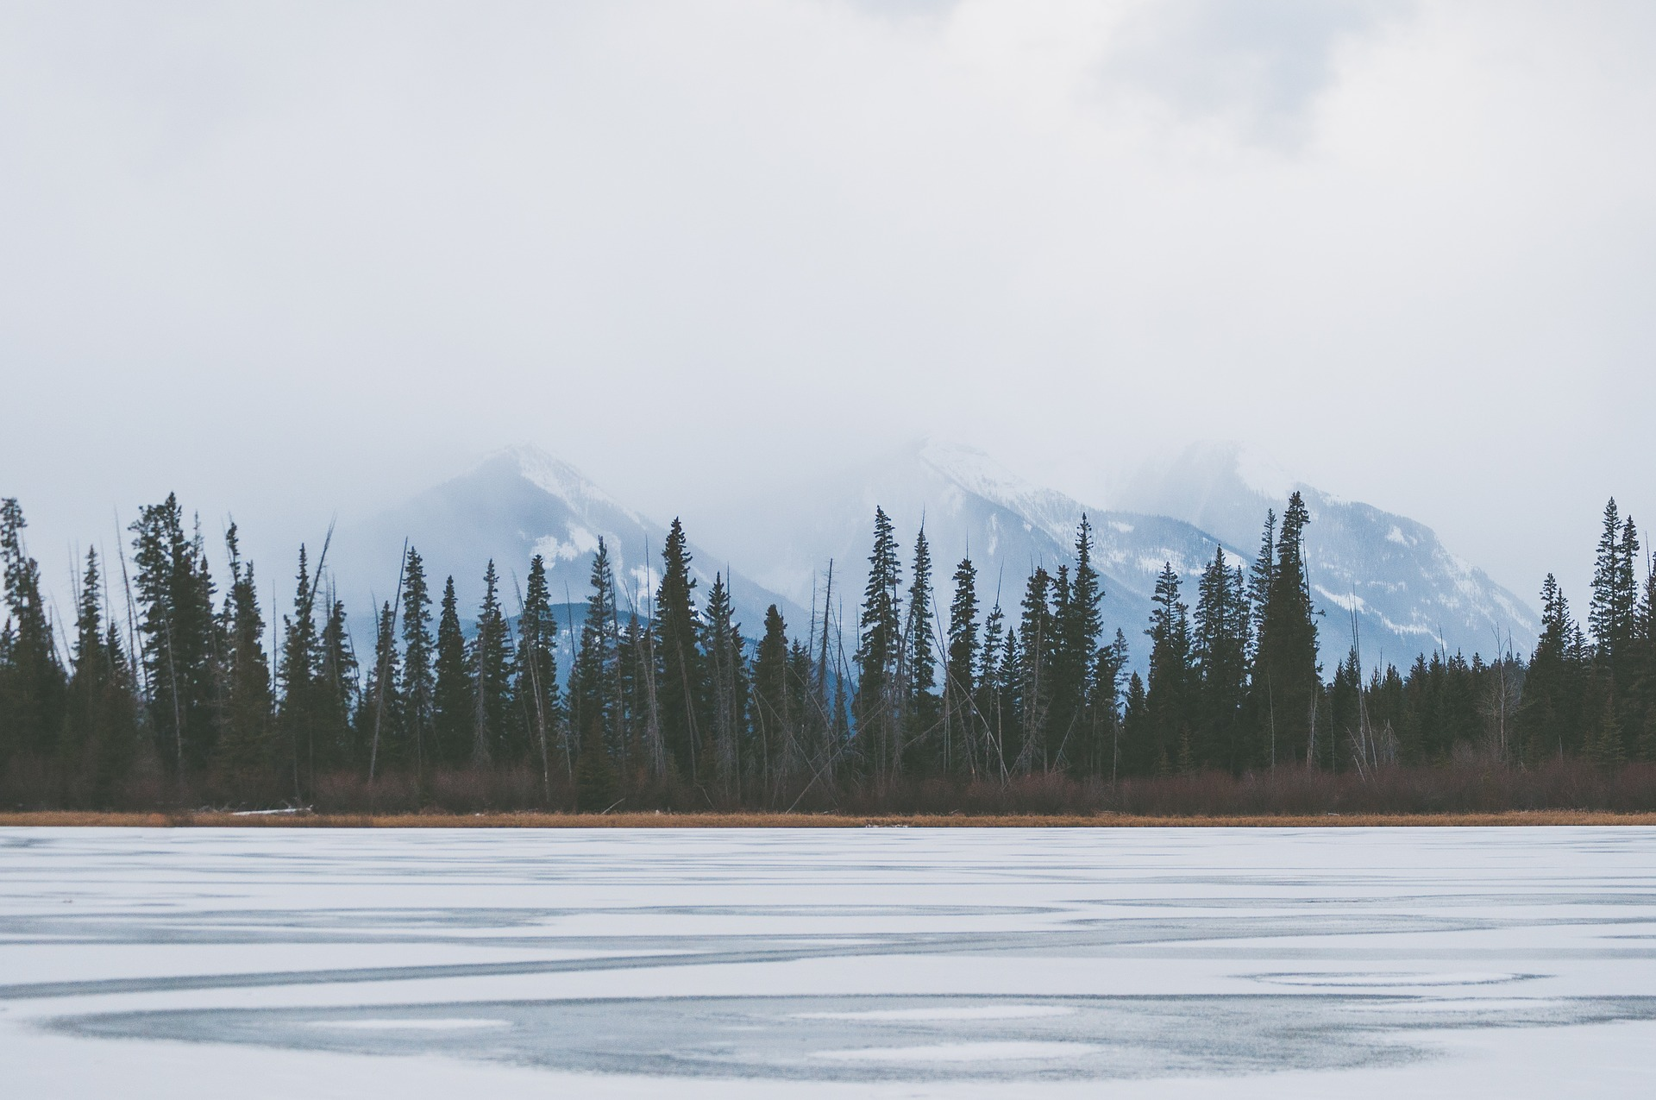
源志不凡项目汇报
汇报人：李志强，向永，甘毅，刘奇文，刘齐

Slide 2
进程
01
02
准备
过程
Get ready
process
03
总结
summary

Slide 3
1 Start
准备
As a web designer, I am always looking for awesome photos to include in my designs and mockups. I hate buying stock photos just to use them once.

Slide 4
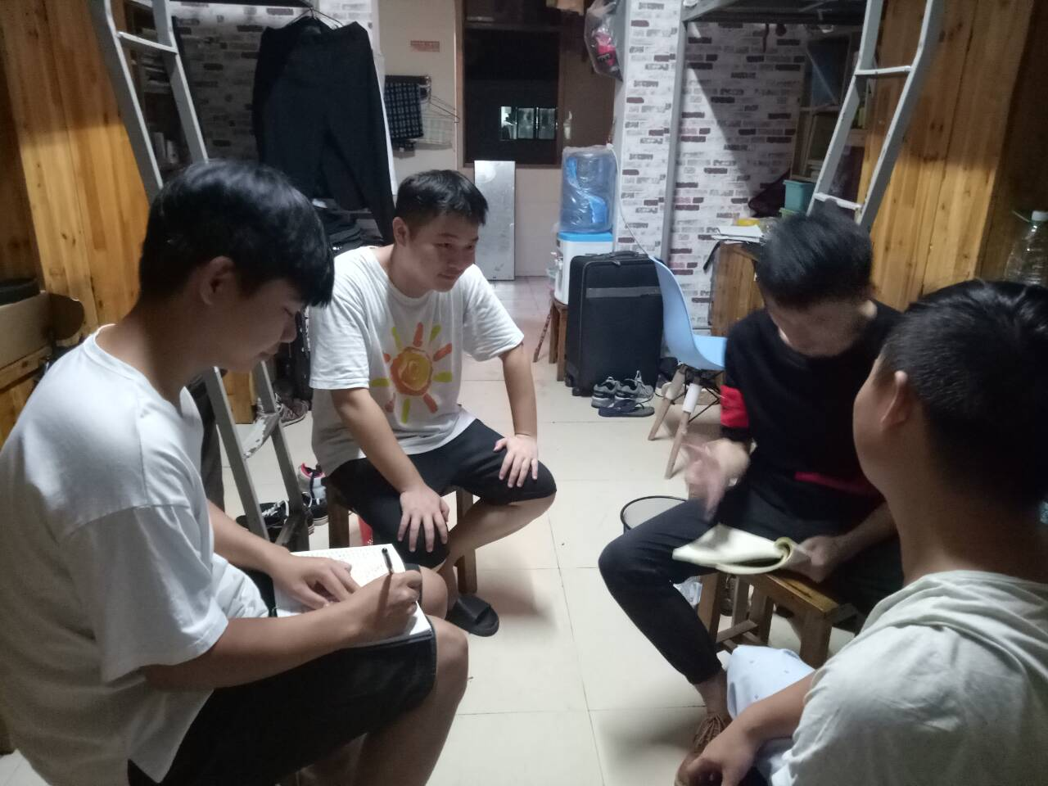
1start
准备
每个项目开展的前提肯定是需要一个前期的准备，一个好的前期准备对于接下来的项目开展有巨大的提升。
1、会议
2、调查

Slide 5
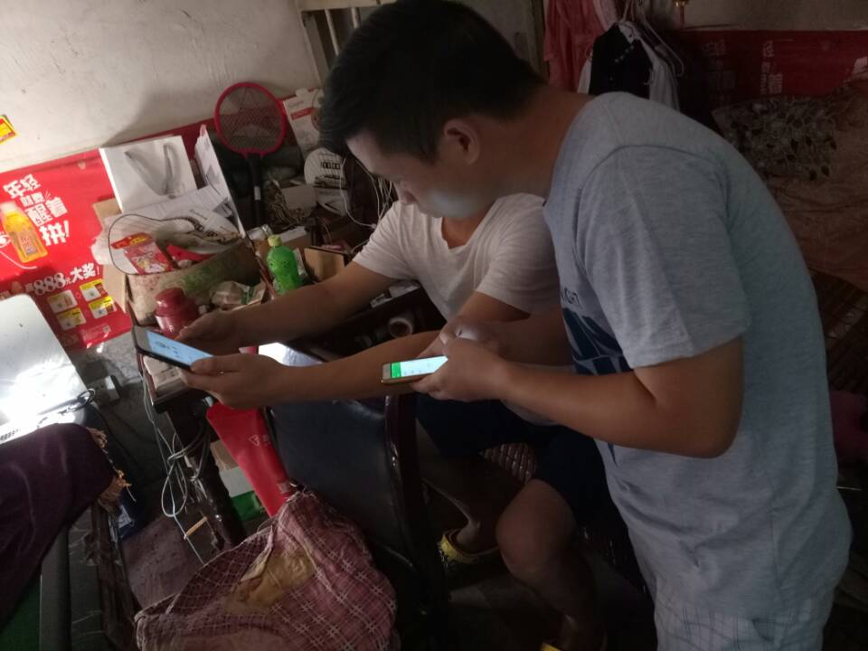
2PART
过程
我们团队本次寻找项目过程中分成了2个小组，李志强和向永一组，刘齐、甘毅、刘奇文一组，分不同区域进行项目寻找，这样可以有效的提高效率，节省时间。

Slide 6
3 PART
总结
在本次的寻找项目过程中我们知道交流的重要性，语言是人与人之间沟通的桥梁，也是我们以后寻找工作的必要技能。

Slide 7
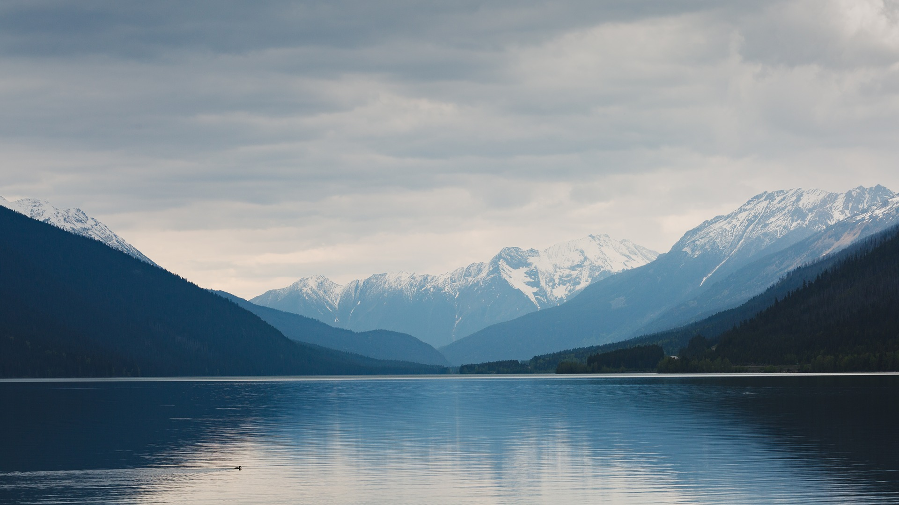
THANKS
This PowerPoint applies to business summary, work report
Morning for PPT

